Slide 1
Театр. Кінематограф. Мода.
Підготувала
Бурніс Владислава

Slide 2
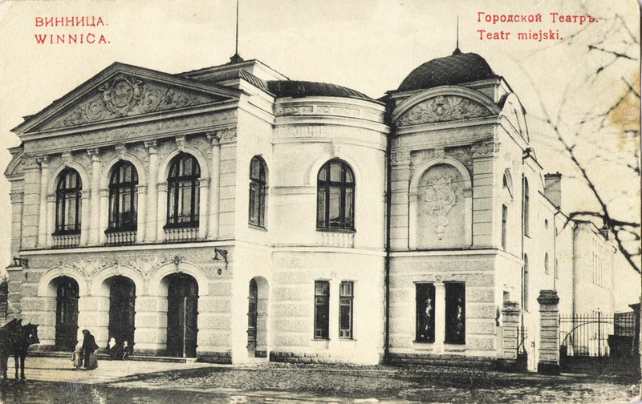
Театр
Центром українського театрального життя був Київ. У кінці 19 ст. поряд з російським та закордонними театрами гастролювали й українські драматичні трупи П.Саксаганського, М. Садовського, М. Кропивницького. Українські театри працювали за умови обов'язкового показу за один вечір вистав українською та російською мовами.

Slide 3
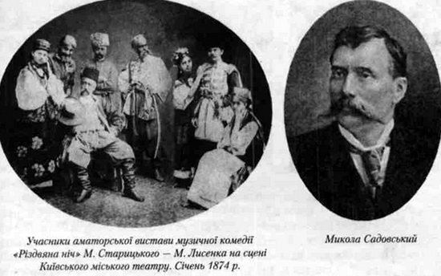

Slide 4

кінематограф
Невдовзі з”являється кіно, тісно пов”язане з народними традиціями. Відбулась екранізація української комедії “Пан Штукаревич” та оперети “Запорізький клад”. Кінооператор Д. Сахненко зафільмував уривки спектаклів “Наталка Полтавка” та “Наймичка”, де яскраво втілився талант М. Заньковецької М. Садовського, І. Мар”яненка, Г. Борисоглібської. Ці фільми були найвищим досягненням тогочасної української кінематографії, хоча влада й забороняла демонстрацію українських фільмів.

Slide 5
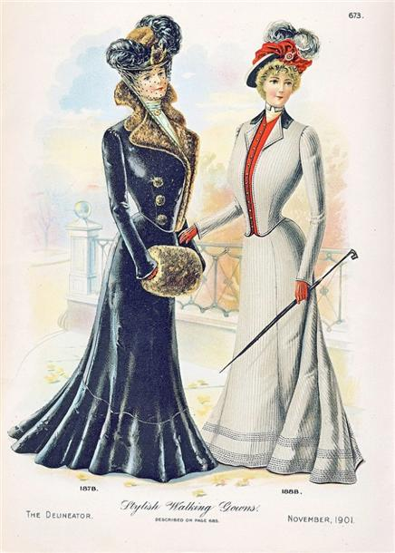
Мода
У 1902 р. у жіночій моді сформувалися правила, що їх намагалася дотримуватися кожна жінка. Домашній одяг мав виявляти її індивідуальність, костюм для вулиці ставав більш уніфікованим і нагадував чоловічий. Чоловіча і жіноча мода була насичена новими “Функціональними” тенденціями. З одного боку, одяг був підпорядкований модним салонам, з іншого – спорту. У життя входив костюм, який давав можливість жінці рухатися вільно.

Slide 6
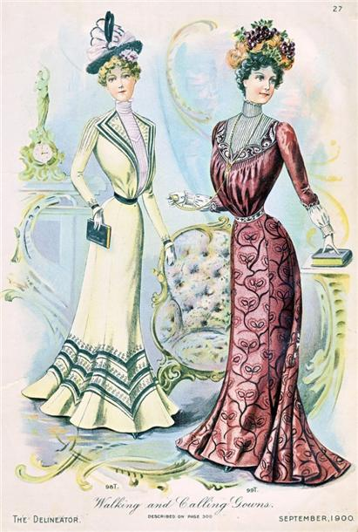
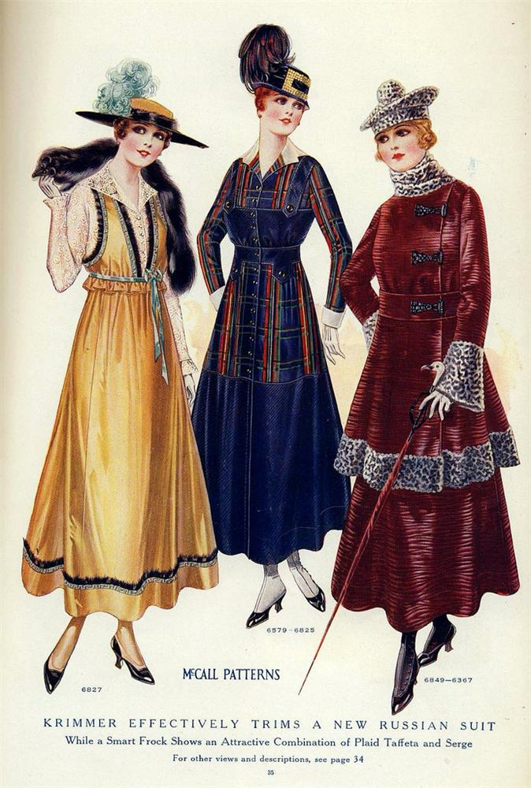
Жіноча мода створила новий тип одягу, який складався із спідниці “кльош” та блузки з довгими рукавами. Костюм носили без корсета.

Slide 7
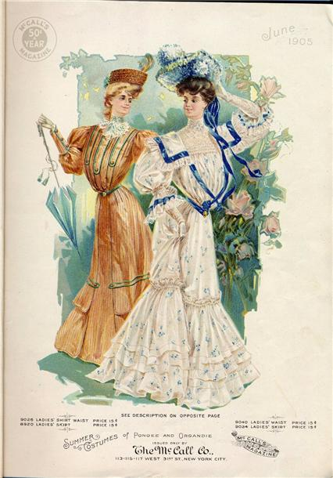
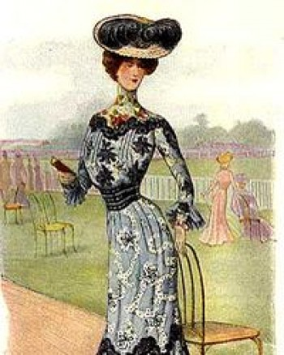
Модерн у жіночій моді зустрічав доволі жорстокий спротив консервативно налаштованих кіл суспільства.

Slide 8
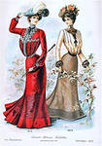
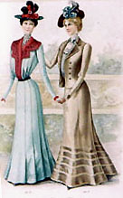
З 1912 р. жіночі костюми набули фасону класичного чоловічого піджака. Одночасно велику популярність мали жаночі капелюшки та прикраси, виконані у стилі модерн.

Slide 9
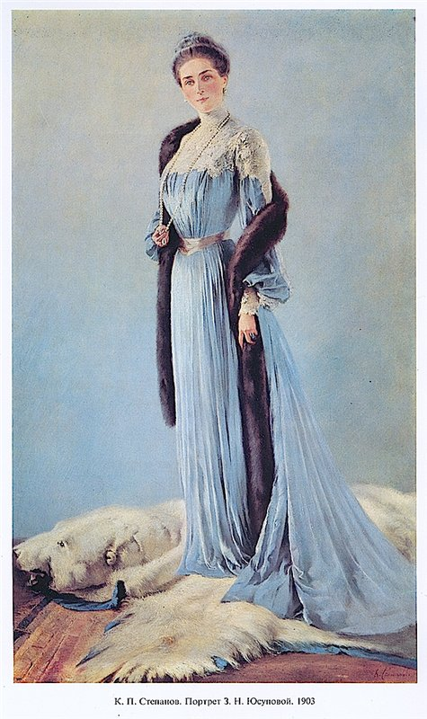
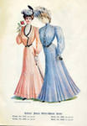
Нова мода, створювана в парижі та лондоні, призначалася для обраного кола осіб і поширювалася серед аристократії.

Slide 10



Slide 11
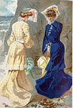
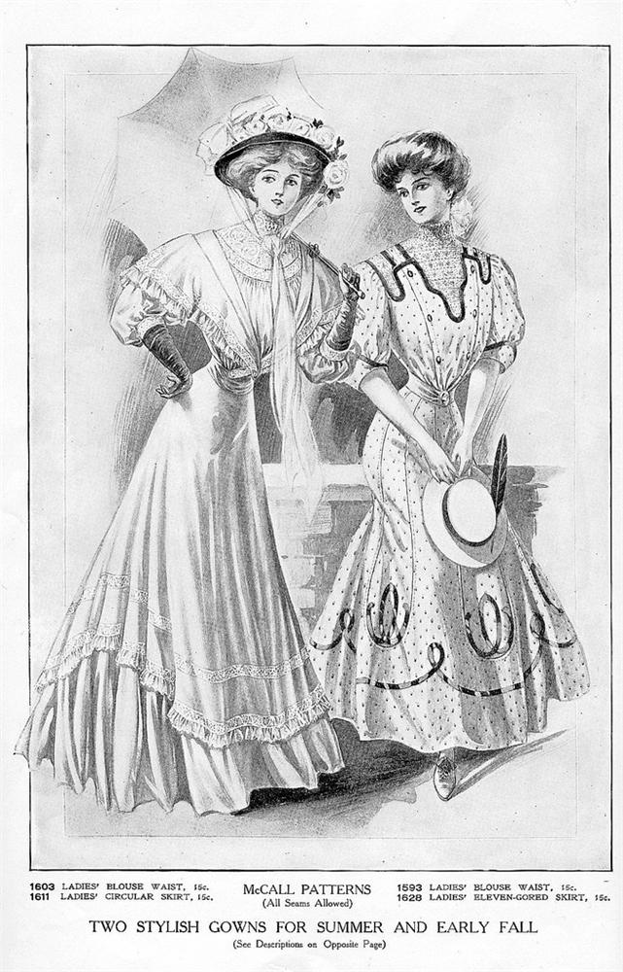

Slide 12
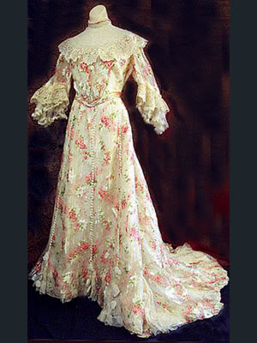
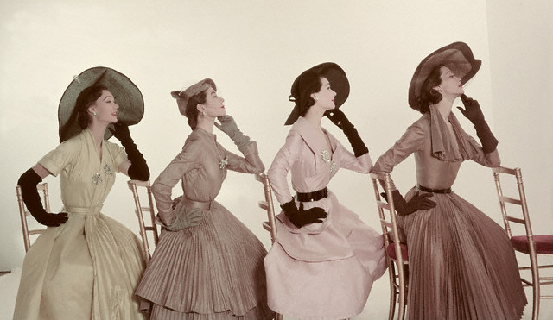

Slide 13
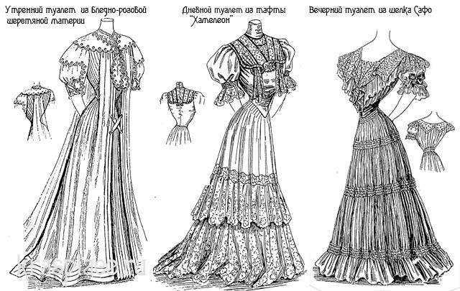

Slide 14
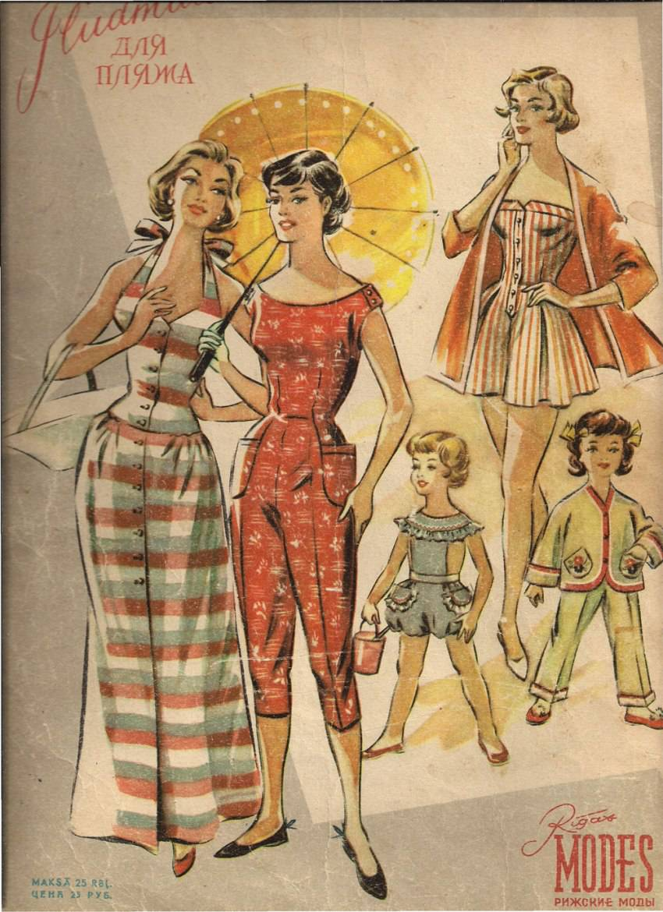

Slide 15
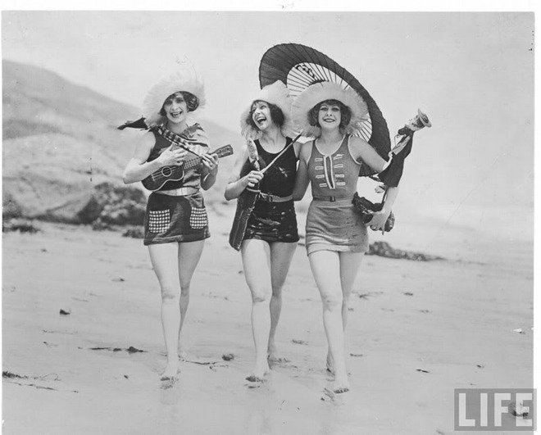

Slide 16
Дякую за увагу!

